Slide 1


Αιτιοπαθογένεια
παιδικής οξείας λευχαιμίας
Αθανάσιος Τραγιαννίδης
Επίκουρος Καθηγητής Παιδιατρικής-Παιδιατρικής Αιματολογίας, Ογκολογίας
Αιματολογικό-Ογκολογικό Τμήμα, Β΄Παιδιατρική Κλινική Α.Π.Θ
Νοσοκομείο ΑΧΕΠΑ, Θεσσαλονίκη
Ιούνιος 2018

Slide 2
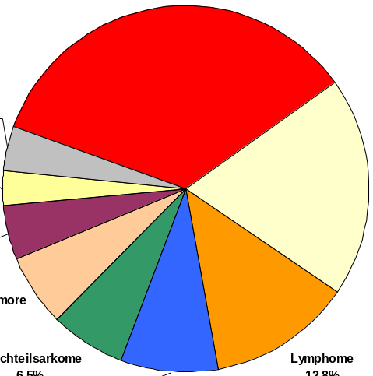
Παιδικός καρκίνος (<15 ετών)
Οξείες λευχαιμίες
80% λεμφοβλαστική (ALL)
20% μυελογενής (AML)
32,8%
Λοιπά
Όγκοι από αρχέγονα
γεννητικά κύτταρα
3,9%
21,7%
Όγκοι ΚΝΣ
3,1%
4,6%
Όγκοι οστών
5,9%
Όγκος Wilms
12%
6,5%
8%
Λεμφώματα
Σαρκώματα
μαλακών μορίων
Νευροβλάστωμα

Slide 3
Παιδική ΟΛΛ
Συχνότερη κακοήθεια στα παιδιά
25% του συνόλου
Επίπτωση: 3-4 περιπτώσεις/100000
Περίπου 100 νέες περιπτώσεις ετησίως στην Ελλάδα
5-EFS <10% το 1960
20% αρχές του 1970 και 60% στα τέλη του 1970
77% μεταξύ 1985-1994
90% το 2000

Slide 4
Παιδική ΟΜΛ
15% των οξείων λευχαιμιών
Επίπτωση: 0.2-0.5 περιπτώσεις/100000
Περίπου 15 νέες περιπτώσεις ετησίως στην Ελλάδα
10% αρχές του 1970 και 30% στα τέλη του 1970
40-45% μεταξύ 1985-1994
50-60% το 2000

Slide 5
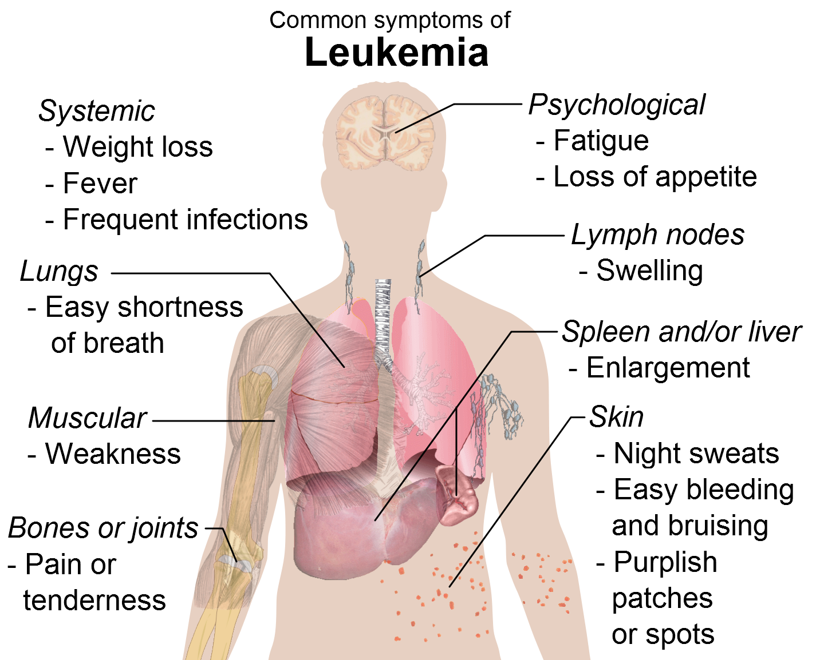

Slide 6
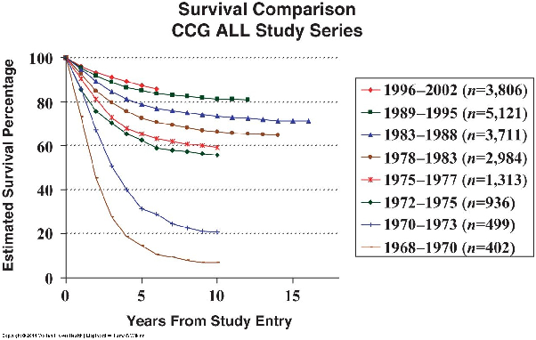

Slide 7
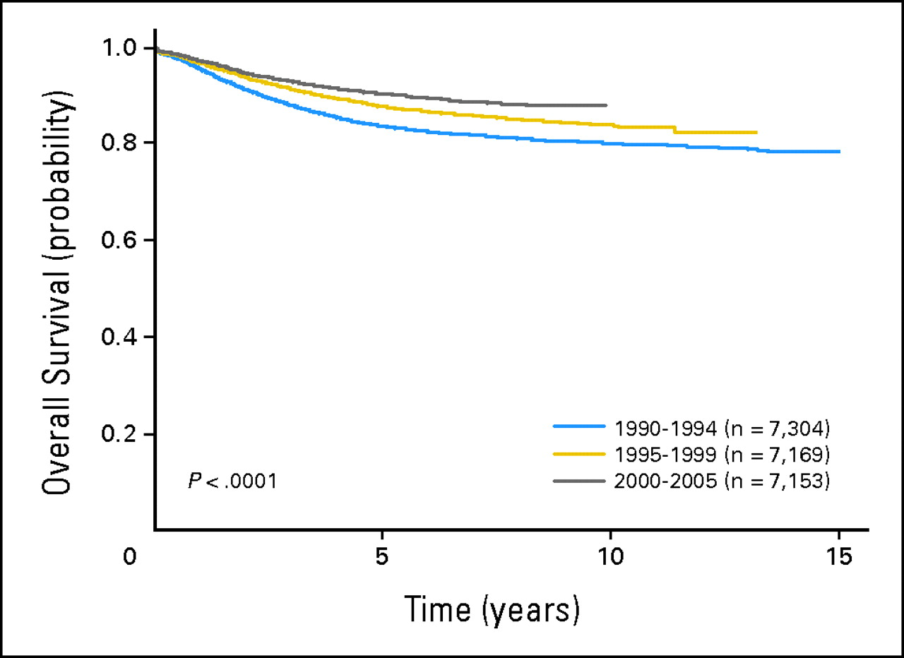
Overall survival probability by treatment era for patients enrolled onto Children's Oncology Group trials in 1990-1994, 1995-1999, and 2000-2005.
90.4%
COG
83.9%;
83.7%
80.1%
1990 to 1999, 84% of death occurred within 5 year of diagnosis, only 1% > 10 year
Hunger S P et al. JCO 2012;30:1663-1669
Notes:
Overall survival probability by treatment era for patients enrolled onto Children's Oncology Group trials in 1990-1994, 1995-1999, and 2000-2005.

Slide 8
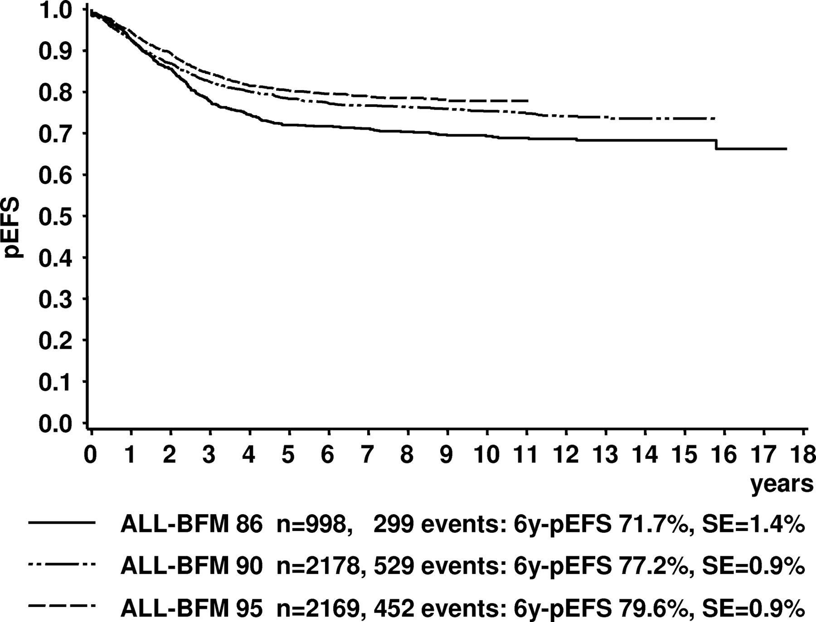
Germany BFM 95 Study EFS compared with historical result
improvement of EFS over the years: from 71.7% to 79.6%
Moricke, A. et al. Blood 2008;111:4477-4489

Slide 9
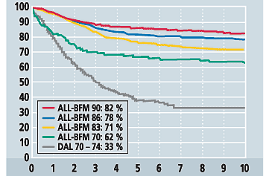
Ελεύθερη νόσου επιβίωση παιδιών με οξεία λεμφοβλαστική λευχαιμία (ΟΛΛ)
Επιβίωση (%)
Έτη
Creutzig et al., Deutsches Ärzteblatt 2003

Slide 10
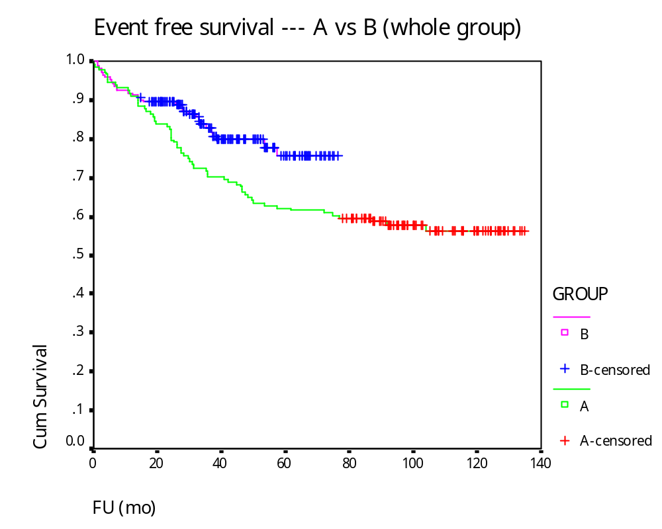
Improvement of Event free survival by chemo: HKALL 93 (UK based) vs HKALL 97 (BFM based)
HKALL97
HKALL 93
Li CK et al. Hong Kong Med J. 2006 Feb;12(1):33-9, Hematol Oncol 2003; 21:1-9

Slide 11
Περαιτέρω βελτίωση της επιβίωσης….
Κατανόηση της γενετικής βάσης της ΟΛΛ
Νέα φάρμακα
Χρήση φαρμάκων σε κατάλληλους συνδυασμούς και ίσως υψηλότερες δόσεις (φαρμακοκινητική)
Αποφυγή πρώιμων και όψιμων απώτερων επιπλοκών
Εξατομίκευση της θεραπείας

Slide 12

Κανένα νέο φάρμακο τις τελευταίες 3 δεκαετίες…..
Η επιβίωση όμως των ασθενών αυξάνεται…….

Slide 13
Εφαρμογή χημειοθεραπείας
Πολυκεντρικές κλινικές μελέτες
Τυχαιοποιημένες κλινικές μελέτες
Εφαρμογή και δοκιμή φαρμάκων σε
Διαφορετικούς συνδυασμούς
Διαφορετικές δόσεις
Διαφορετικές φάσεις
Σύμφωνα με τα κυτταρογενετικά του ασθενή και την απάντηση στην θεραπεία
Αποφυγή πρώιμων και όψιμων επιπλοκών

Slide 14
Χαρακτηριστικά ασθενών και απάντηση στην θεραπεία
Κατηγοριοποίηση με βάση την ηλικία, τα λευκά και τα κυτταρογενετικά
Απάντηση:
8^{η} ημέρα στα κορτικοστεροειδή
MRD την 15^{η} και 33^{η} ημέρα
MRD πριν την έναρξη νέας φάσης θεραπείας

Slide 15
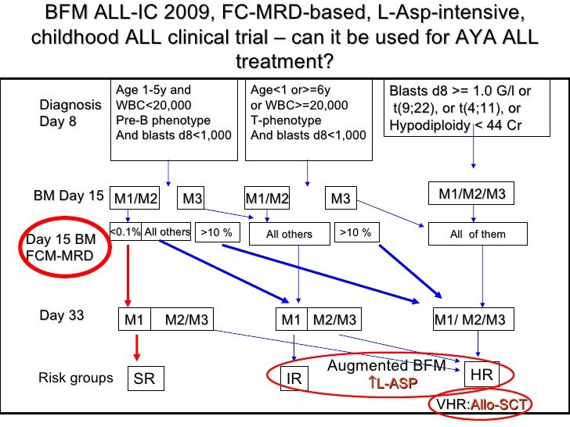

Slide 16
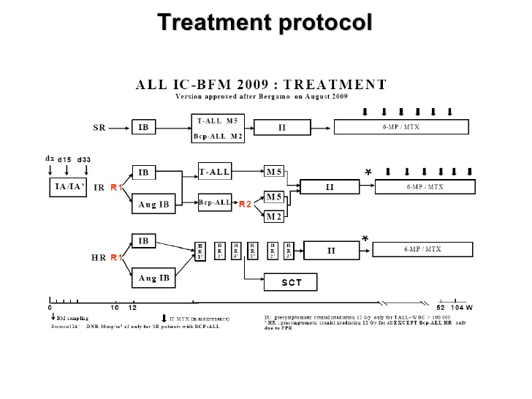

Slide 17
Νεώτερα φάρμακα….
Μόνο για ανθεκτική νόσο
Δυσκολία εφαρμογής κλινικών δοκιμασιών
Μικρός αριθμός ασθενών
Συνεργασία
Φαρμακευτική βιομηχανία????
Εθνικά grands/sponsors

Slide 18
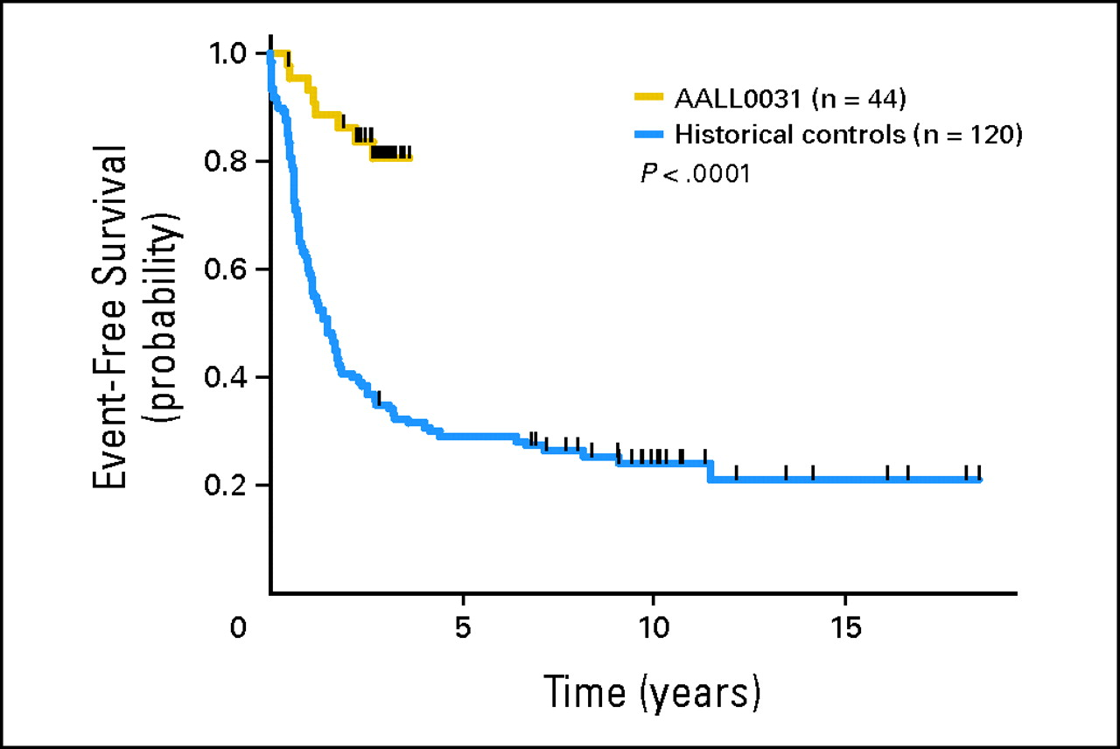
Early event-free survival in Philadelphia chromosome-positive acute lymphoblastic leukemia patients treated with imatinib
Schultz, K. R. et al. J Clin Oncol; 27:5175-5181 2009

Slide 19
Μοντέλο παιδικής ΟΛΛ και εφαρμογή σε εφήβους και AYA
AYA και έφηβοι: αντίστοιχα βιολογικά χαρακτηριστικά
US και Γερμανία εντάσουν AYA και εφήβους
5-EFS >15 ετών
 | No. of Patients | 5 yr overall survival
1990 - 1994 | 457 | 66.1+ 2.3
1995 – 1999 | 497 | 72.9 + 2.2
2000 - 2005 | 561 | 75.9 + 2.6
P=0.0025

Slide 20
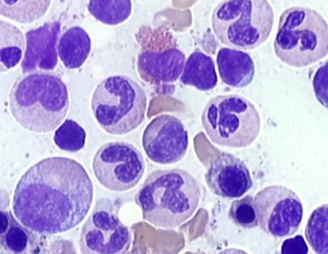
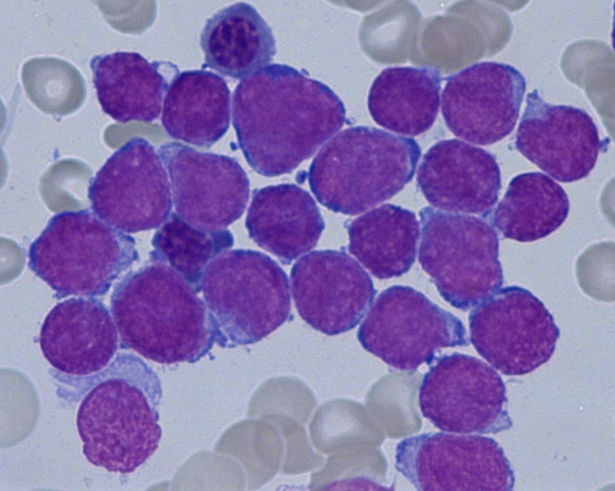
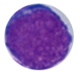
Λευχαιμογένεση
Φυσιολογικός μυελός των οστών
Οξεία λευχαιμία
Αιτιολογία;
Μοριακά συμβάματα,
περιβαλλοντικοί παράγοντες
Stem cell
Παρεμπόδιση διαφοροποίησης, επιβίωσης, αυτοανανέωσης των κυττάρων

Slide 21
Φυσική εξέλιξη της νόσου
Γενετικοί παράγοντες
Περιβαλλοντικοί παράγοντες

Slide 22
Παιδική λευχαιμία: γονιδιακή δυσλειτουργία λόγω μεταθέσεων
Φυσιολογικό γονίδιο
Ογκογονίδιο
Gen A
Gen B
Gen A
Gen B
⇒ ΓΟΝΙΔΙΑΚΗ ΔΥΣΛΕΙΤΟΥΡΓΙΑ

Slide 23
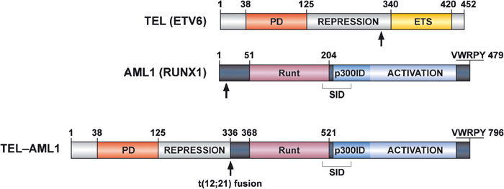
Προ-Β-ΟΛΛ: Μετάθεση t (12;21)
TEL
AML1
Chromosome 12
Chromosome 21
TEL-AML1 (t12;21)
⇒ Διαταραχή της ρυθμιστικής οδού απαραίτητης για την
ανάπτυξη και διαφοροποίηση των αιμοποιητικών κυττάρων

Slide 24
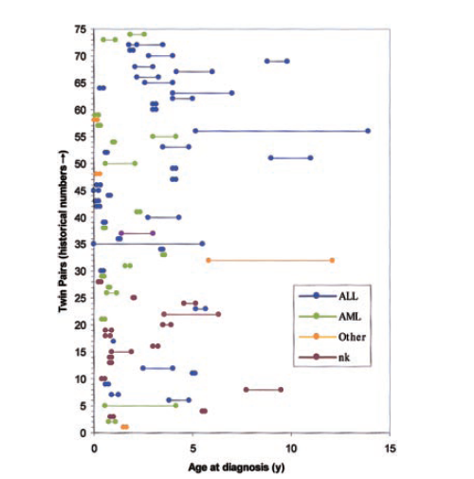
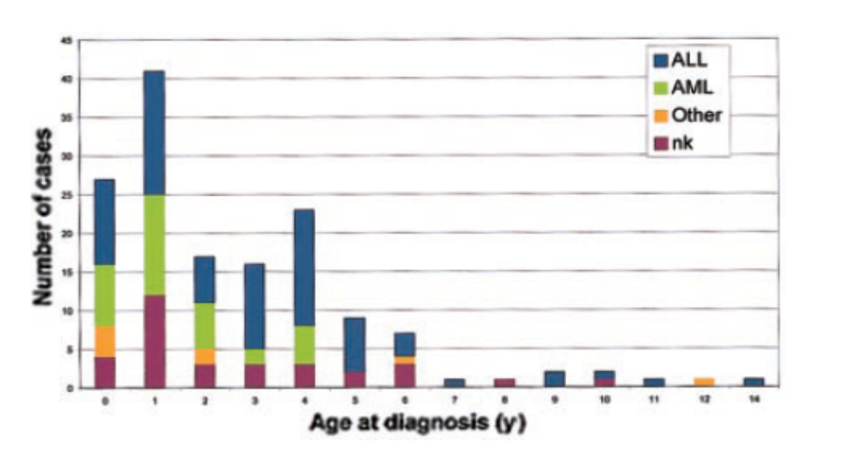
Λευχαιμία σε μονοωογενή δίδυμα
Γενετική προδιάθεση?
Σύγχρονη έκθεση σε κοινά προδιαθεσικά γεγονότα?
Πλακουντιακή διασταύρωση λευχαιμικών κυττάρων?
From: Greaves, M. F. et al., Blood 2003

Slide 25

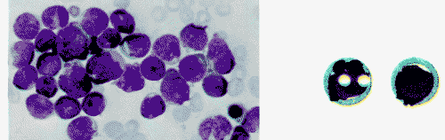
Προγενετική έναρξη ΟΛΛ
Gale, …Greaves, PNAS 1997
ALL
Neonatal blood spots
3 ασθενείς
5, 6 και 24 μηνών
t(4;11), MLL/AF4+

Slide 26
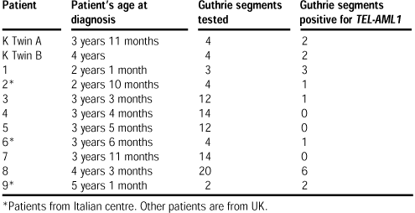

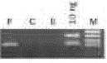
Προγενετική έναρξη ΟΛΛ
Wiemels, Lancet 1999

Slide 27
Μοντέλο λευχαιμογένεσης στα παιδιά
Ενδομήτρια
Εξωμήτρια
1ο κτύπημα
2ο κτύπημα
Μοριακό γεγονός
Μοριακό γεγονός
Αρχέγονο αιμοποιητικό κύτταρο
Προλευχαιμικός
κλώνος
Λευχαιμικό κύτταρο
Αίτια ενδομήτριου “κτυπήματος?
Πως προδιαθέτει σε εκδήλωση λευχαιμίας?
Αίτια εξωμήτριου “κτυπήματος“?

Slide 28
Φυσική εξέλιξη της νόσου
Γενετικοί παράγοντες
Περιβαλλοντικοί παράγοντες

Slide 29
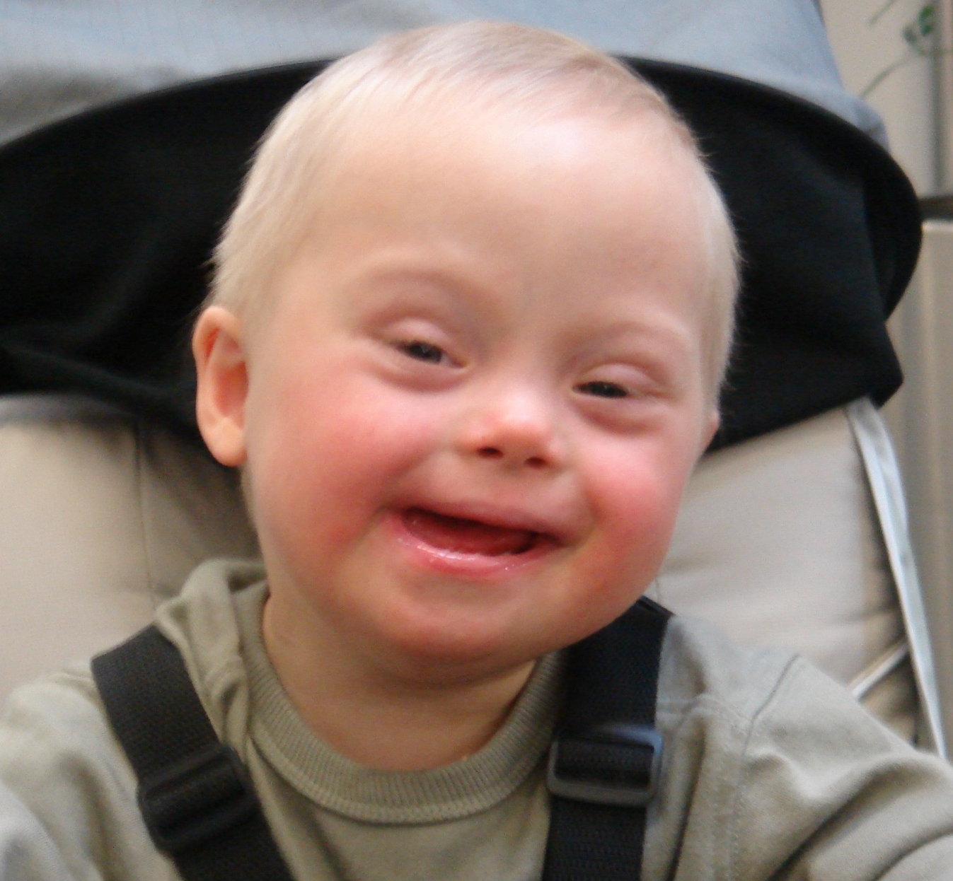
Χρωμοσωμικές ανωμαλίες που σχετίζονται με εκδήλωση παιδικής λευχαιμίας

Slide 30
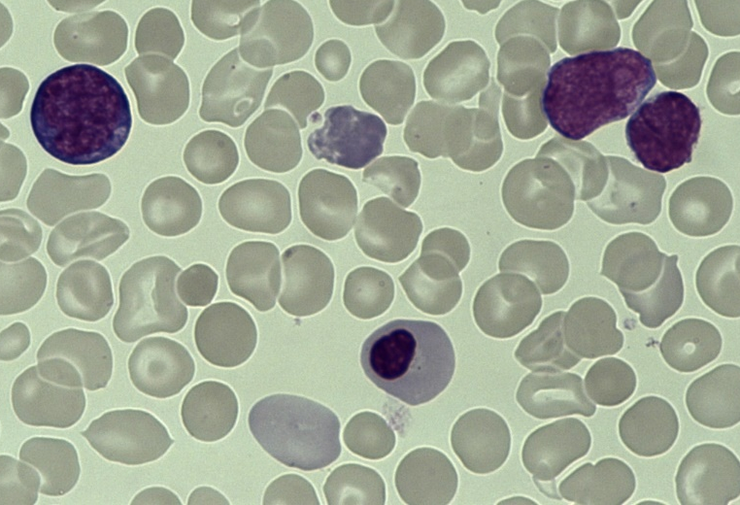
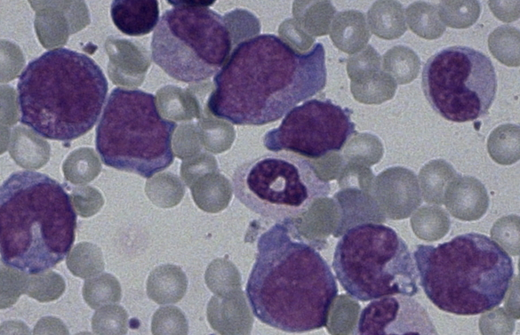
Χρωμοσωμικές ανωμαλίες και παιδική λευχαιμία
Περιφερικό αίμα (γέννηση)
Μυελός των οστών
(2 ετών)
„TMD“
Αυτόματη ή μη επίλυση
εντός 3 μηνών
AML FAB M7
Επίπτωση 500x αυξημένη
σε παιδιά με σύνδρομο Down!

Slide 31
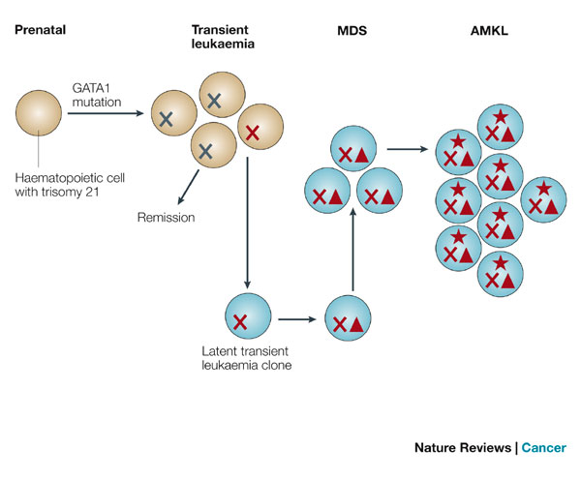
Παθογένεση ΟΜΛ σε παιδιά με DS
AML
2nd hit
trisomy 21
= 1st hit
Επιπλέον μετάλλαξη „3rd hit“?
Prenatal
Postnatal
Hitzler/Zipursky 2005

Slide 32
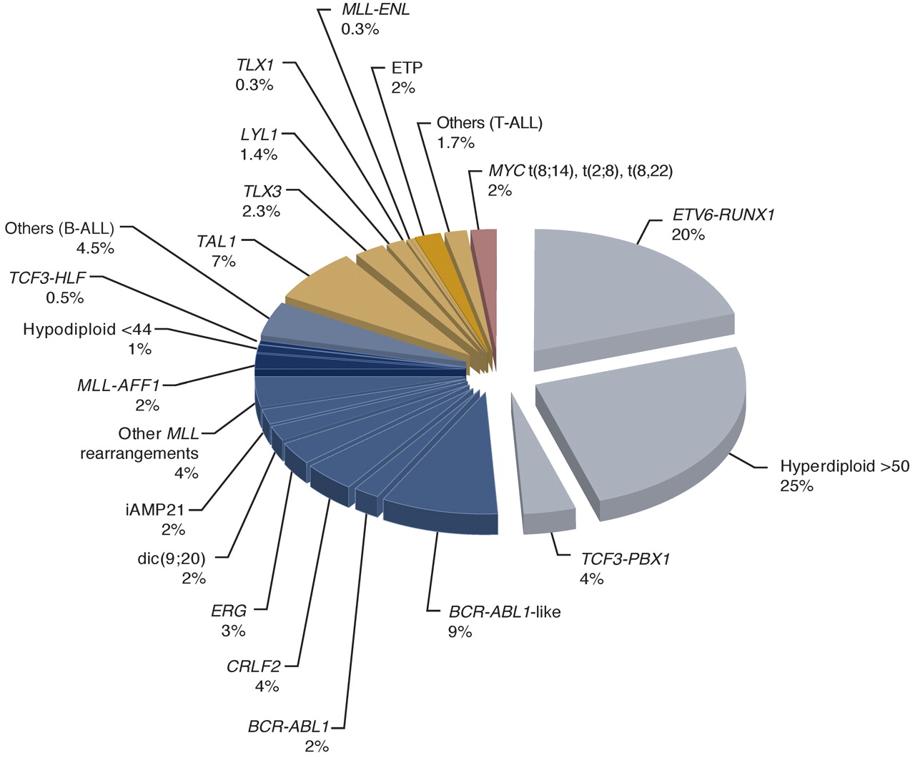
Estimated frequency of specific genotypes in childhood ALL.
Pui C et al. Blood 2012;120:1165-1174
Notes:
Estimated frequency of specific genotypes in childhood ALL. Data were modified from Pui et al⁹ by including recently identified genotypes. The genetic lesions that are exclusively seen in cases of T-cell ALL are indicated in gold and those commonly associated with precursor B-cell ALL in blue. The darker gold or blue color indicates those subtypes generally associated with poor prognosis. BCR-ABL1–like cases can be separated into one group with CRLF2 dysregulation and the other with activating cytokine receptor and kinase signaling.

Slide 33
Φυσική εξέλιξη της νόσου
Γενετικοί παράγοντες
Περιβαλλοντικοί παράγοντες

Slide 34
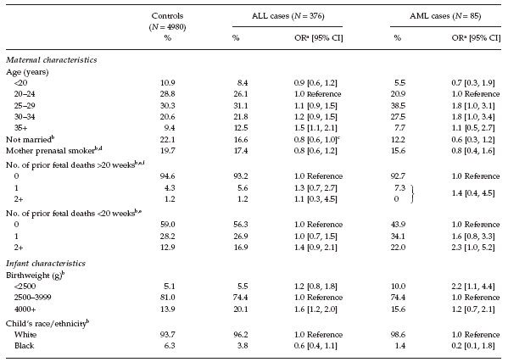
ΒΓ και λευχαιμία
Recent population-based case control study, USA:
Podvin, Paediatr and Perinatal Epidem 2006
⇒ Συσχέτιση ↑ ΒΓ και οξείας λευχαιμίας
στις περισσότερες αλλά όχι σε όλες τις μελέτες

Slide 35
Ηλικία μητέρας και οξεία λευχαιμία
Οι περισσότερες μελέτες αναφέρουν συσχέτιση μεταξύ της ηλικίας της μητέρας (>35 έτη) και της ↑ επίπτωσης οξείας λευχαιμίας
Οφείλεται?
Χρωμοσωμικές μεταθέσεις αρχέγονων κυττάρων?
Έκθεση σε καρκινογόνους παράγοντες?
Κοινωνικοοικονομικές συνθήκες/παράγοντες?
Γραμμική συσχέτιση μεταξύ της ηλικίας της μητέρας και της επίπτωσης της οξείας λευχαιμίας στις περισσότερες μελέτες

Slide 36
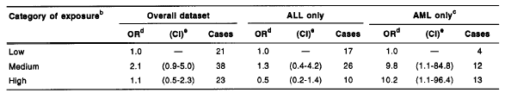
Διατροφή κατά την κύηση
Αναστολείς τοποισομερασών:
Παράγοντες κινδύνου για βρεφικής ΟΛΛ?
Φασόλια,
φρούτα, λαχανικά
κακάο, τσάι, κρασί
καφές
Combined exposure variable
n = 84 matched sets n= 54 matched sets n = 30 matched sets
infant
infant
Ross, Cancer Causes Control 1996

Slide 37
Ακτινοβολία

Slide 38
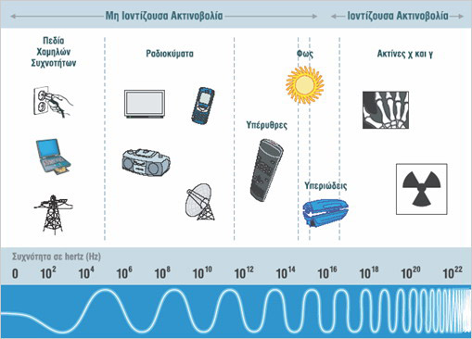

Slide 39
ΜΗ ΙΟΝΙΖΟΥΣΑ ΑΚΤΙΝΟΒΟΛΙΑ
Κύριες πηγές χαμηλόσυχνης μη ιονίζουσας ακτινοβολίας είναι οι εξής:
-ηλεκτρικές συσκευές (ηλεκτρικές κουζίνες, φούρνοι μικροκυμάτων, τηλεοράσεις κτλ)
-αγωγοί μεταφοράς ρεύματος, μετασχηματιστές ρεύματος
-Υποσταθμοί υποβιβασμού τάσης, ηλεκτρικές εγκαταστάσεις κατοικιών
-ανιχνευτές μετάλλων
Κύριες πηγές υψηλόσυχνης μη ιονίζουσας ακτινοβολίας είναι οι εξής:
-κεραίες κινητής τηλεφωνίας, τηλεόρασης, ραδιοφώνου
-δορυφορικές επικοινωνίες, ραντάρ
-κινητά και ασύρματα τηλέφωνα
-συσκευές ενδοεπικοινωνίας
-wifi, bluetooth, Η/Y
-φούρνοι μικροκυμάτων

Slide 40
ΙΟΝΙΖΟΥΣΑ ΑΚΤΙΝΟΒΟΛΙΑ
-ραδιονουκλείδια του φλοιού και του υπεδάφους της γης
-ραδιενεργό ραδόνιο (απαντάται κυρίως σε υπόγεια κτιρίων)
-πυρηνικοί αντιδραστήρες
-ιατρικά μηχανήματα (ακτίνες Χ, ραδιοισότοπα, μηχανήματα ελέγχου αποσκευών)
-ανιχνευτές καπνού
-μηχανές τεχνητού μαυρίσματος
-τυχόν ραδιενεργά δομικά υλικά.

Slide 41
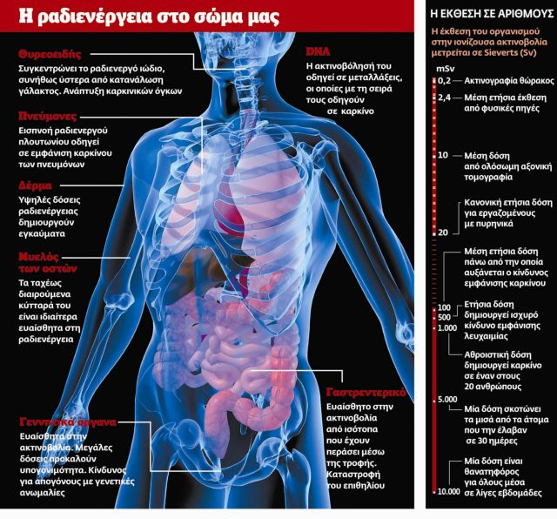

Slide 42
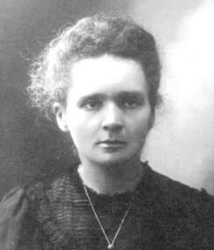
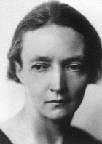
Marie Curie
The Nobel Prize in Physics 1903
The Nobel Prize in Chemistry 1911
Irène Joliot-Curie
The Nobel Prize in Chemistry 1935
Κατέληξε από λευχαιμία σε
ηλικία 66 ετών
Κατέληξε από λευχαιμία σε
ηλικία 58 ετών

Slide 43
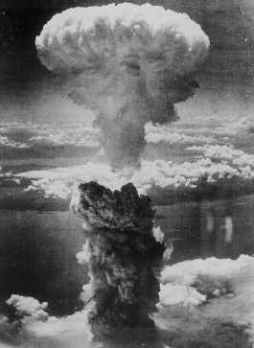
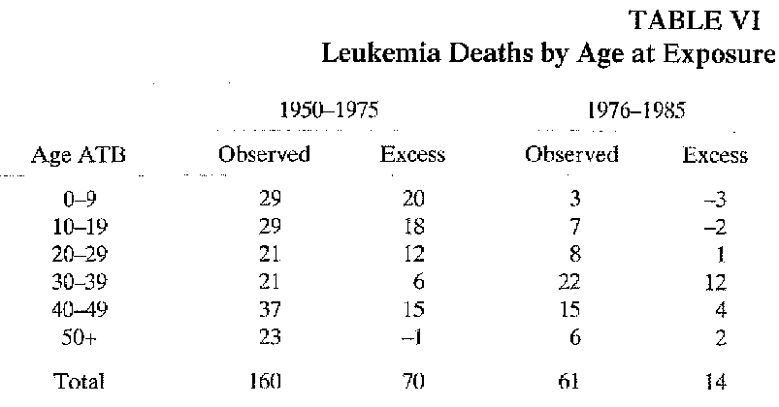
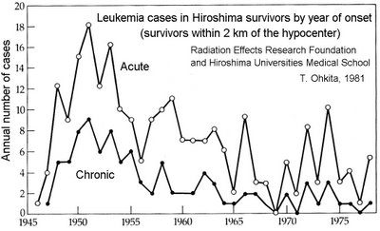
Συσχέτιση μεταξύ λευχαιμίας και
ρίψης ατομικής βόμβας
Preston, Radiat Res 1994
among 93,696 survivors
Hiroshima, August 6, 1945

Slide 44
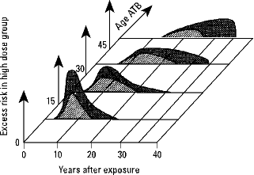
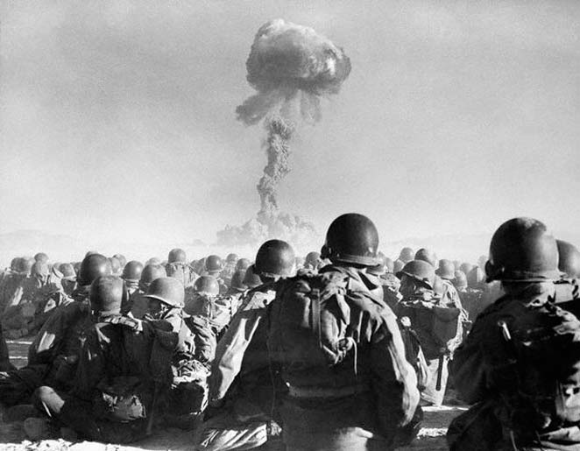
Συσχέτιση μεταξύ λευχαιμίας και
ρίψης ατομικής βόμβας

Slide 45
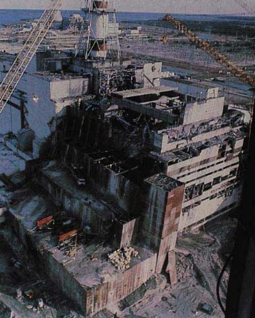
Πυρηνικά ατυχήματα και οξεία λευχαιμία
Μελέτες από
Σοβ. Ένωση Ivanov Nature 1993
  Davis Int J Epid 2006
Σουηδία Hjalmars BMJ 1994
Φιλανδία Auvinen BMJ 1994
Αγγλία Cartwright Lancet 1998
Σκωτία Gibson Lancet 1988
Γερμανία Michaelis Nature 1997
Ελλάδα Petridou Nature 1996
Δεν καταγράφεται ισχυρή απόδειξη αυξημένης επίπτωσης οξείας λευχαιμίας
Chernobyl, April 26, 1986

Slide 46
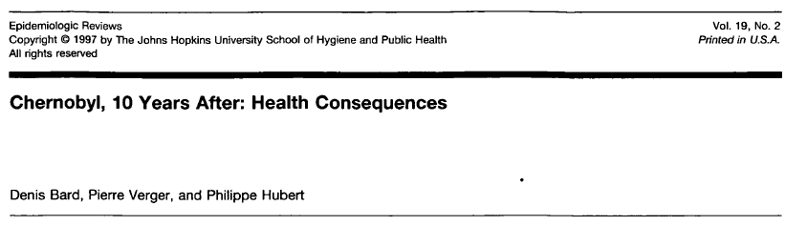
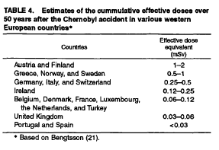
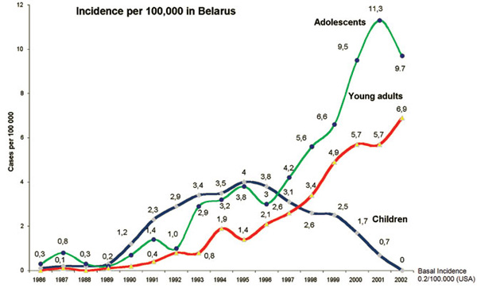
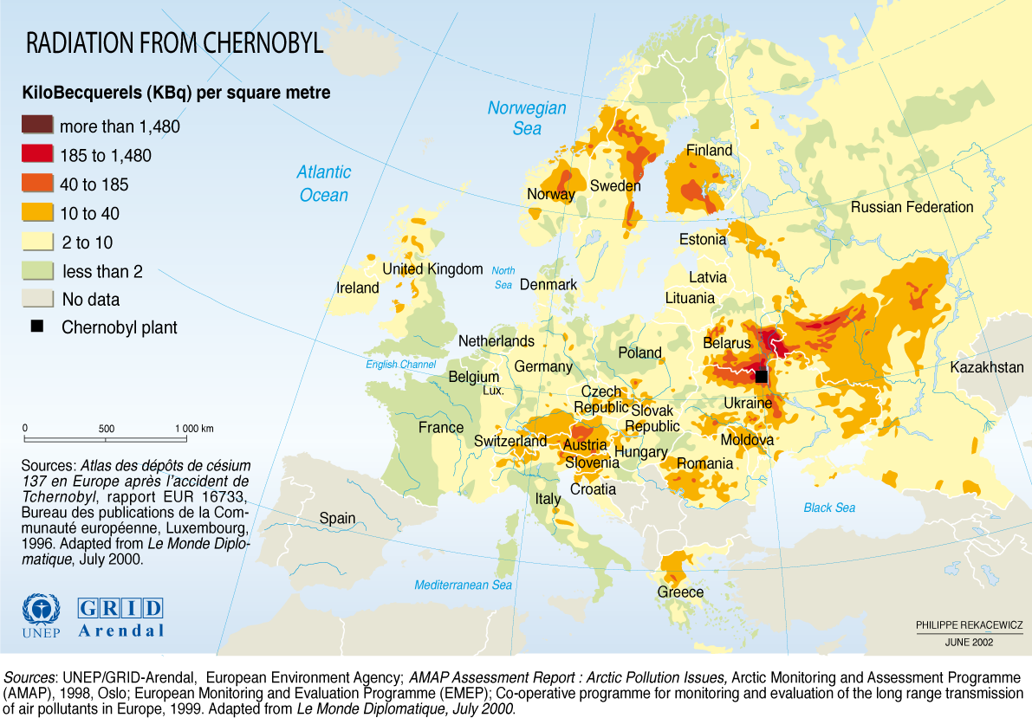

Slide 47
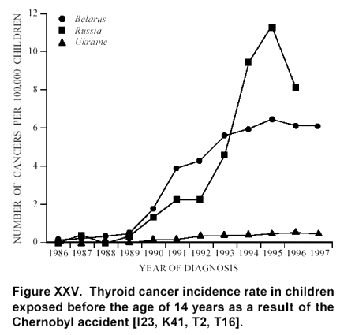
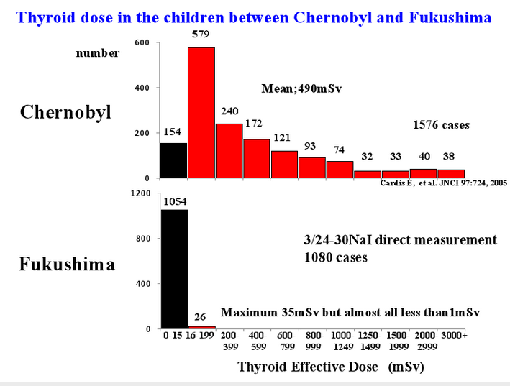

Slide 48
Τα συμπεράσματα από το Chernobyl
Η επίδραση της ιονίζουσας ακτινοβολίας στον πληθυσμό είναι περισσότερο επικίνδυνη για τις ηλικίες μεταξύ 0 και 14
Στην Ουκρανία καταγράφηκε αύξηση της εμφάνισης όγκων του ΚΝΣ στα παιδιά. Ο αριθμός των κρουσμάτων αυξήθηκε κατά 5,8 φορές στα μικρά παιδιά και κατά 10 φορές στα νεογέννητα.
Οι εγκυμονούσες γυναίκες εμφάνισαν ψυχιατρικές ασθένειες με μεγαλύτερη συχνότητα, ενώ τα παιδιά που δέχθηκαν ακτινοβολία κατά την εμβρυϊκή ζωή τους εμφάνισαν αυξημένα ποσοστά νευρολογικών διαταραχών ή και καθυστέρηση στη νοητική ανάπτυξή τους σε σχέση με παιδιά «καθαρών» περιοχών.
* Παρατηρήθηκε μικρή σχετικά αύξηση των λευχαιμιών. Ομοίως αυξήθηκαν οι συμπαγείς όγκοι αλλά και τα καρδιαγγειακά.

Slide 49
ΗΜΙΖΩΗ ΚΑΙ ΖΩΗ...
Ο χρόνος ημιζωής ενός ισοτόπου είναι ο χρόνος που απαιτείται για να εκτονωθεί η μισή ραδιενέργειά του. (Είναι δηλαδή το διάστημα που χρειάζεται ο πυρήνας του ατόμου για να αποβάλει με τη μορφή ιονίζουσας ακτινοβολίας τη μισή του ενέργεια)
Χαρακτηριστικό είναι το παράδειγμα του πλουτωνίου-239, το οποίο έχει χρόνο ημιζωής 24.000 χρόνια. Θα απαιτηθούν 240.000 χρόνια (10 χρόνια ημιζωής) για να απομείνει το 0,1% της αρχικής ραδιενέργειας και 720.000 χρόνια (30 χρόνια ημιζωής) για να θεωρηθεί ασφαλής μια περιοχή που μολύνθηκε αυτό.

Slide 50
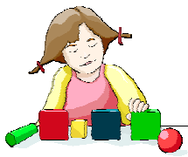

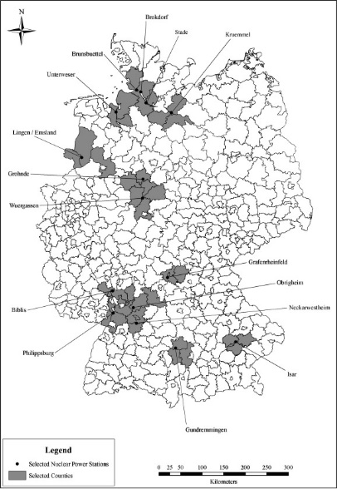
Κατοικία πλησίον πυρηνικών σταθμών
KiKK study, Germany (Spix et al., EJC 2008)
Null hypothesis: Μη συσχέτιση μεταξύ απόστασης της κατοικίας με πυρηνικό σταθμό και κίνδυνο καρκίνου σε ηλικία ≤5 ετών
Μελέτη βάσει 16 πυρηνικών σταθμών
1592 περιπτώσεις καρκίνου παιδιών
≤5 yrs από το 1980-2003
4735 μάρτυρες
Απόρριψη της “null hypothesis”
Στατιστικά υψηλότερη επίπτωση ΟΛΛ
Ο σχετικός κίνδυνος ανέρχεται στο 0.4% για απόσταση μικρότερη των 5 km

Slide 51
Κοινωνικο-οικονομικό
status

Slide 52
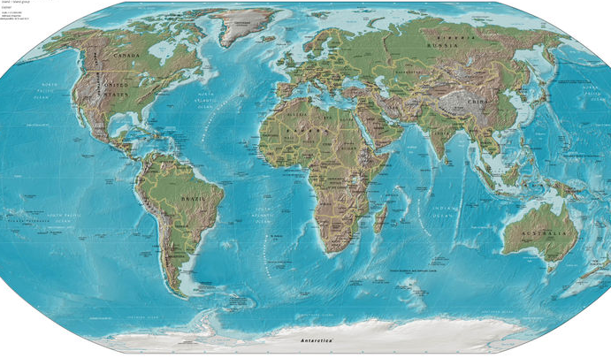
Γεωγραφική επίπτωση
Ετήσια επίπτωση /100 000 παιδιά (≤14 ετών)
USA, λευκοί
ALL 3.8
AML 0.6
Germany
ALL 4.0
AML 0.7
USA, μαύροι
ALL 2.1
AML 0.6
India
ALL 1.6
AML 0.5
Zimbabwe
ALL 1.2
AML 1.1
Data from: Parkin et al., 1998

Slide 53
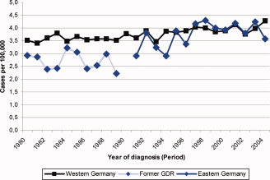
Επίπτωση ΟΛΛ και οικονομική μετάβαση:
Το παράδειγμα της Δυτικής και της Ανατολικής Γερμανίας
Spix et al., Int J Cancer 2008
Επανένωση
3.3%↑

Slide 54
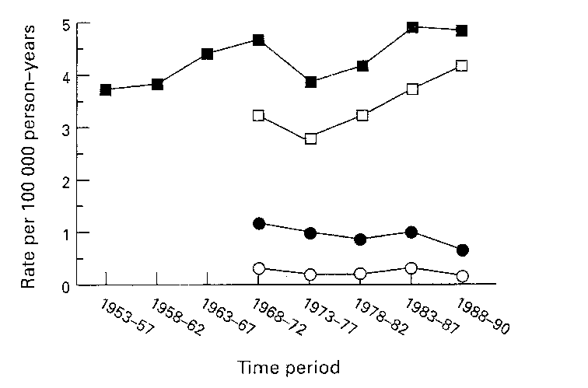
Επίπτωση ΟΛΛ και οικονομική μετάβαση:
Το παράδειγμα της Νέας Ζηλανδίας
Dockerty/Cockburn, BJC 1996
Childhood leukemias, ages 0-14
All leukemias
ALL
non-Maori: 32 per million
Maori: 13 per million

Slide 55
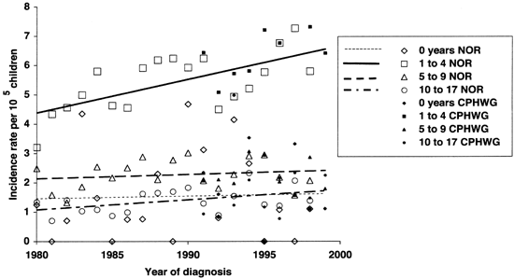
Επίπτωση ΟΛΛ και οικονομική μετάβαση:
Τσεχία (Hrusak, Leukemia 2002)
Collapse of Communist regime
NOR
National Oncology Registry
CPHWG
Czech Ped Heme Working Group

Slide 56
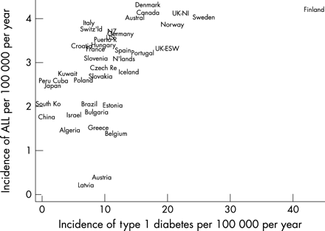
ΣΔ τύπου Ι και ΟΛΛ
„Hygiene hypothesis“
Yazdanbakhsh, Science 2002
Προστασία έναντι ΣΔ τύπου Ι
Πρώιμη έκθεση σε λοιμογόνους παράγοντες
?
Προστασία έναντι ΟΛΛ
„Delayed-infection
hypothesis“
Greaves, Leukemia 1988
Feltbower, ADC 2004

Slide 57
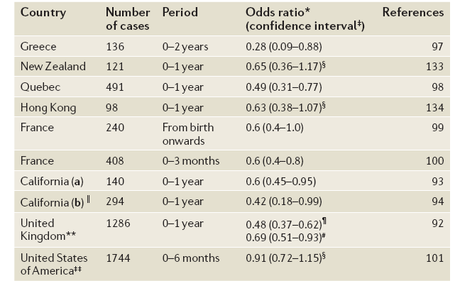
Μελέτες επιβεβαίωσης της
“Delayed-Infection Hypothesis“
Έναρξη παρακολούθησης βρεφονηπιακών σταθμών και κίνδυνος ΟΛΛ
Petridou 1993
Dockerty 1999
Infante-Rivard 2000
Chan 2002
Perrillat 2002
Jourdan-Da Silva 2004
Ma 2002
Ma 2005
Gilham 2005
Neglia 2000
From: Mel Greaves, Nat Rev Cancer 2006

Slide 58
Am J Epidemiol. 2010
Childhood Acute Leukemia, Early Common Infections, and Allergy: The ESCALE Study.
Χαμηλότερη επίπτωση παιδικής λευχαιμίας σε παιδιά
Φοίτηση σε βρεφονηπιακό σταθμό <1 έτους (odds ratio (OR) = 0.8, 95% confidence interval (CI): 0.6, 1.1)
Μακροχρόνιος θηλασμός (OR = 0.7, 95% CI: 0.5, 1.0)
Επαναλαμβανόμενες πρώιμες συνήθεις λοιμώξεις (OR = 0.7, 95% CI: 0.6, 0.9)
Συχνή επαφή με κατοικίδια (OR = 0.6, 95% CI: 0.5, 0.8)
Ιστορικό βρογχικού άσθματος ή εκζέματος (OR = 0.7, 95% CI: 0.4, 1.0) or eczema (OR = 0.7, 95% CI: 0.6, 0.9)

Slide 59
Μοντέλο λευχαιμογένεσης στα παιδιά
Ενδομήτρια
Μετά τη γέννηση
1st hit
2nd hit
Molecular event
Molecular event(s)
Hematopoietic stem cell
Preleukemic
stem cell
Leukemia cell
Common event?
Infection-triggered selection
during aberrant immune response

Slide 60
Συμπεράσματα
Τα αίτια της παιδικής λευχαιμίας παραμένουν αδιευκρίνιστα
Δεν αρκούν χρωμοσωμικές μεταθέσεις και γενετική προδιάθεση για την εκδήλωσή της.
Η ανοσιακή απάντηση σε όψιμες ηλικιακά λοιμώξεις αποτελεί τον πιθανότερο αιτιολογικό μηχανισμό εκδήλωσής της
Απαιτούνται πολυκεντρικές συνδυαστικές μελέτες των γονιδιακών και περιβαλλοντικών παραγόντων

Slide 61



